Slide 1

Název školy | ZÁKLADNÍ ŠKOLA, JIČÍN, HUSOVA 170
Číslo projektu | CZ.1.07/1.4.00/21.2862
Číslo a název klíčové aktivity | 3.2 Inovace a zkvalitnění výuky prostřednictvím ICT
Název DUM: VY_32_INOVACE_II_1_08_Opakování násobilky 1, 2, 3, 4, 5
Šablona číslo: II Sada číslo: 1 Pořadové číslo DUM: 08
Autor: Mgr. Jitka Valentová

Slide 2
Anotace: Žáci opakují a procvičují násobení 1, 2, 3, 4, 5.
Očekávaný výstup: Žáci zvládají násobilku 1, 2, 3, 4, 5.
Druh učebního materiálu: prezentace
Typická věková skupina: 7-8 let, 2. třída
Klíčová slova: násobky, násobení, činitel, součin
Pomůcky a materiál: interaktivní tabule, pero, pracovní sešit
Potřebný čas pro výuku DUM: 40 min
Metodické zhodnocení a popis práce s digitálním učebním materiálem:
Žáci si opakují násobky a násobilku 1, 2, 3, 4, 5.
Píší na tabuli, počítají příklady, ověřují správnost příkladů a své znalosti.

Slide 3
Zopakujeme, co jste se naučily !
Ahoj děti, pojďte s námi počítat!

Slide 4
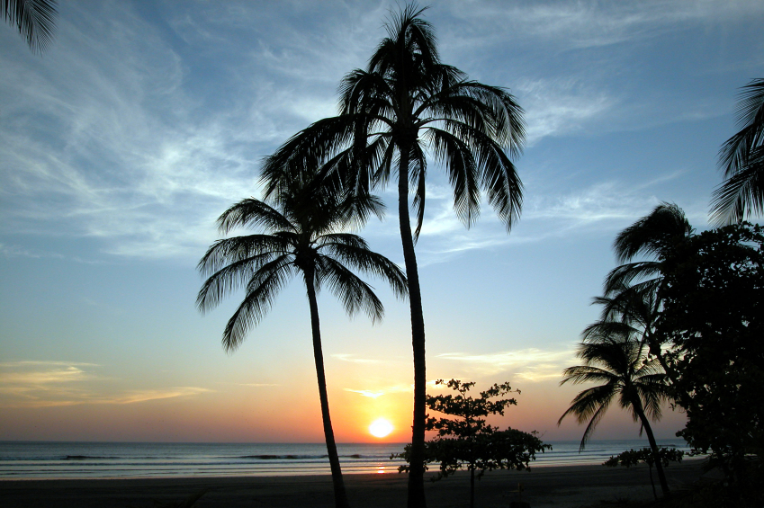
Blíží se prázdniny a my potřebujeme umět všechno dobře spočítat .

Slide 5
To snad dá rozum!
1.1=1
2.1=2
3.1=3
4.1=4

Slide 6
2.2=4
3.2=6
4.2=8
5.2=10
6.2=12

Slide 7
Z tolika zmrzlin by nás parádně bolelo břicho !

Slide 8
Co budeme počítat po třech?
Možná lépe ovoce!
1.3=3
2.3=6
3.3=9
4.3=12
5.3=15

Slide 9



1.4=4
To jsme se moc nenajedly.
Vymyslíme něco jiného.
2.4=8
3.4=12
4.4=16
5.4=20

Slide 10
To stačilo.
Jablka už ne!
Raději vyjmenujeme násobky.

Slide 11


1 2 3 4 5 6 7 8 9 10
2 4 6 8 10 12 14 16 18 20
3 6 9 12 15 18 21 24 27 30
4 8 12 16 20 24 28 32 36 40
5 10 15 20 25 30 35 40 45 50

Slide 12
Násobky 5 spojte provázkem.
20
5
45
25
30
15
10
50
35
40

Slide 13
Čísla, která nejsou násobky 4 zakryj hvězdičkou.
12
9
20
28
32
9
18
6
36
45
21
50

Slide 14
1.1=
2.2=2+2=
3.3=3+3+3=
4.4=4+4+4+4=
5.5=5+5+5+5+5=

Slide 15
6.1=1+1+1+1+1+1=
7.2=2+2+2+2+2+2+2=
8.3=3+3+3+3+3+3+3+3=
9.4=4+4+4+4+4+4+4+4+4=
10.5=5+5+5+5+5+5+5+5+5+5=

Slide 16
Tak co, umíte to
spočítat.
To víš,
že jo!
1.4=4
3.2=6
5.3=15
4.5=20
4.3=12
8.3=24
2.4=8
6.2=127.3=21
7.5=35
8.4=32
9.1=9

Slide 17
Super!
Jste jedničky!

Slide 18
Použité zdroje:
Otevřená galerie Microsoft Office
www.microsoft.office.com

